Slide 1
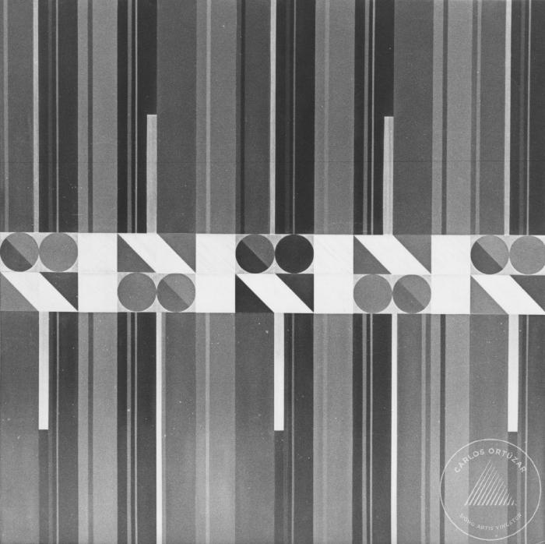
Registro frontal de pintura abstracta (6-10004)

Slide 2
Vista frontal de la obra: Multiple (6-10005)

Slide 3
Vista frontal de escultura acrílico con prismas de color (6-10006)

Slide 4
Vista frontal de escultura lentes de acrílico mas placas de colores (6-10007)

Slide 5
Vista frontal de escultura acrílica con lentes esféricos (6-10008)

Slide 6
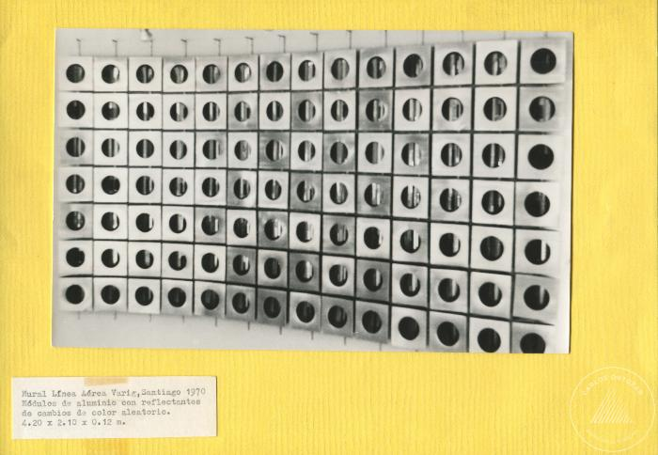
Vista diagonal del Mural línea Aérea Varig. Santiago. 1970. (6-10009)

Slide 7
Vista Frontal de la escultura El Cuarto Mundo (6-10011)

Slide 8
Vista general de la escultura pública Homenaje a Schneider (6-10014)

Slide 9
Vista cenital de maqueta de prismas triangulares (6-10035)

Slide 10
Vista frontal de maqueta basada en prismas triangulares (6-10036)

Slide 11
Vista de maqueta en base a prismas triangulares (6-10037)

Slide 12
Vista de maqueta de escultura en base a prima triangular (6-10038)

Slide 13
Vista maqueta en base a prisma triangular (6-10039)

